Slide 1
ThingSpeak platforma
Marko Krstic 1374

Slide 2
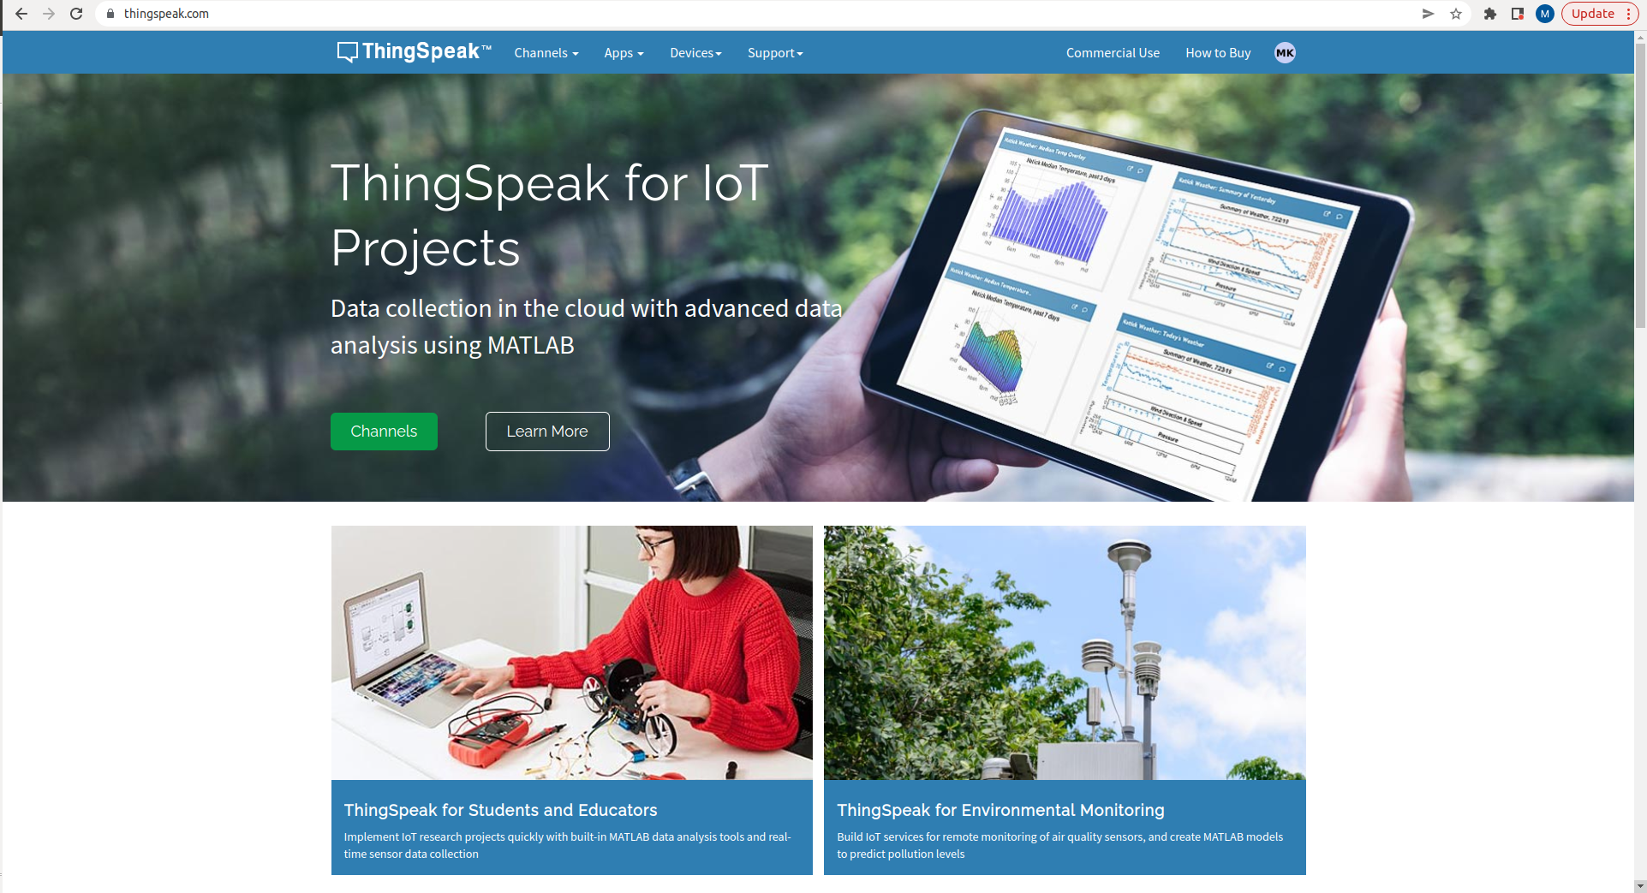
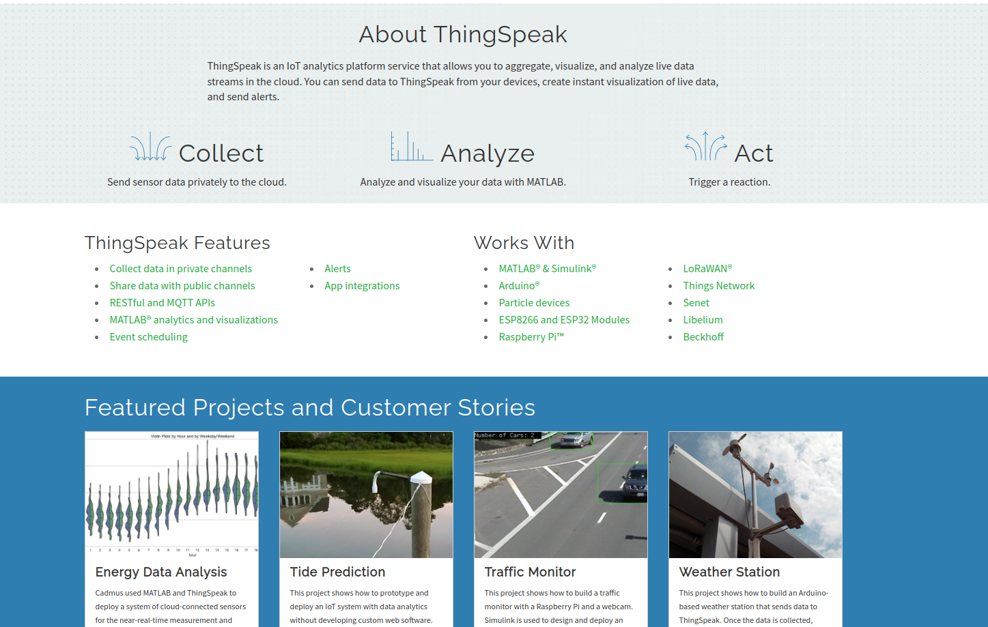
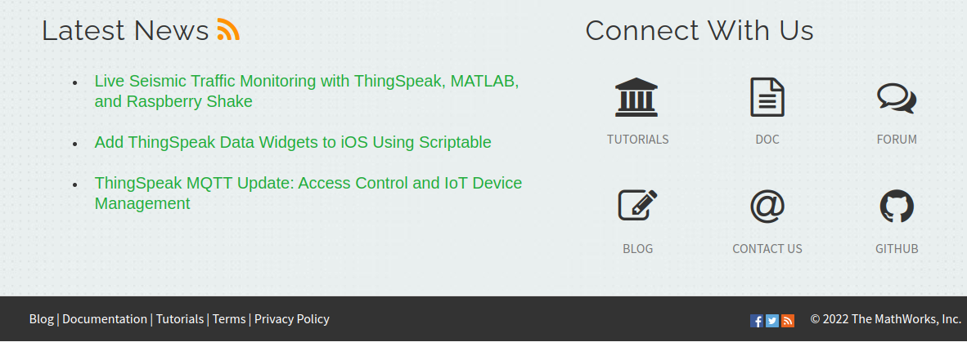
Izgled pocetne strane platforme

Slide 3

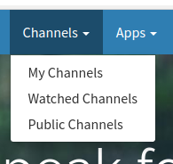
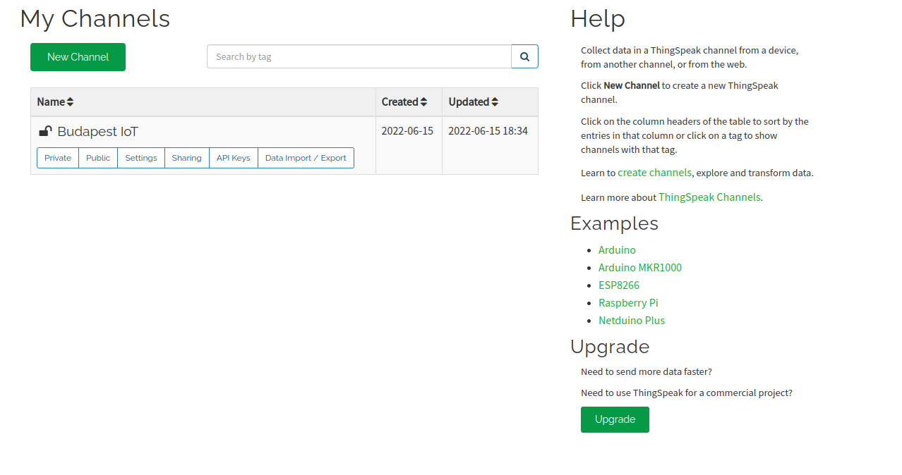
Logovanje na platform
Nakon sto kreiramo nalog:
Platforma je osmisljena kao niz kanala koje korisnici kreiraju, svaki kanal svoje podatke vizu- elizuje, kanali se mogu pratiti, biti privatni…
Lista kreiranih kanala

Slide 4
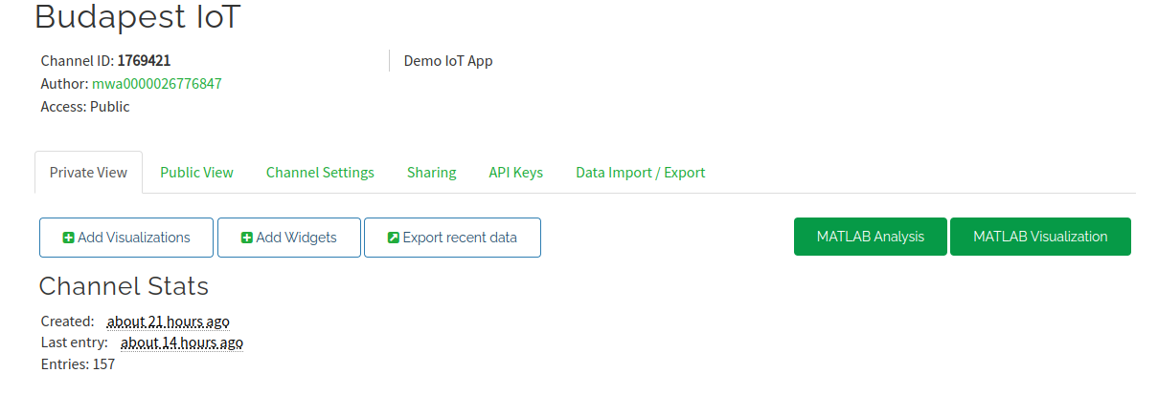
O kanalima
Kanali mogu podatke primati sa REST API-ja, od drugih kanala.
Svaki kanal moze pratiti 8 polja (String, int, double...)

Slide 5
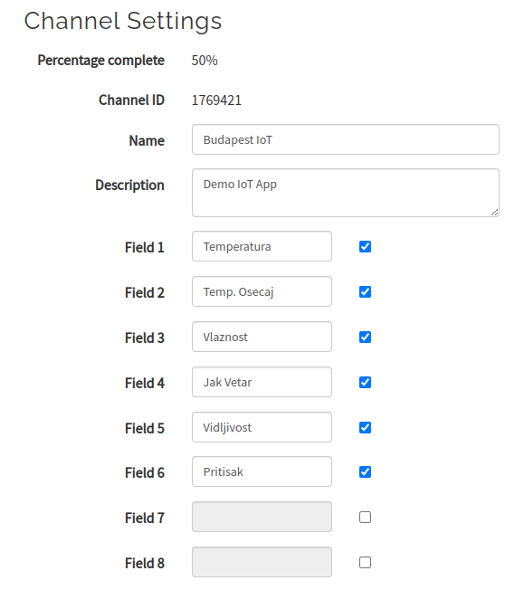
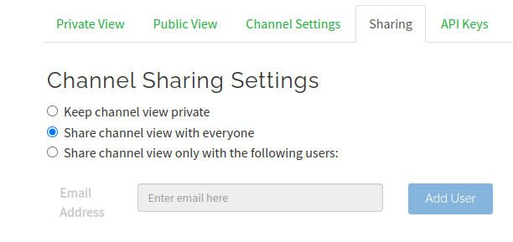
Podesavanje kanala
Preko interfejsa lako se mogu menjati osnovni parametri nekog kanala. (Struktura, privatnost).

Slide 6
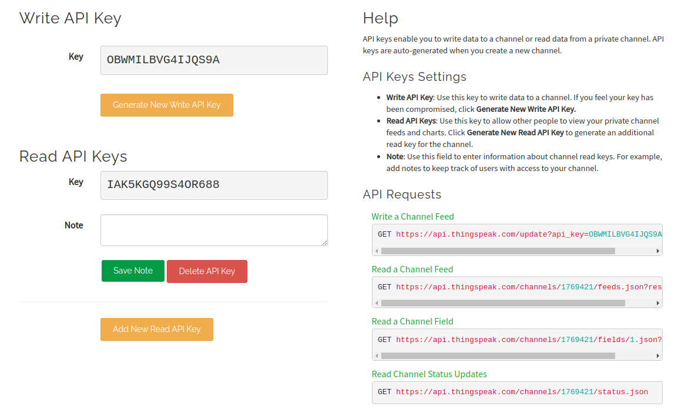
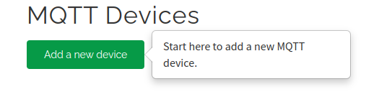
Upis i citanje podataka sa kanala
Platforma nudi vec gotov API (MQTT kanal) za upis i citanje podataka sa kanala, uz koriscenje kljuca koji sama generise (ili na zahtev vlasnika kanala).

Slide 7
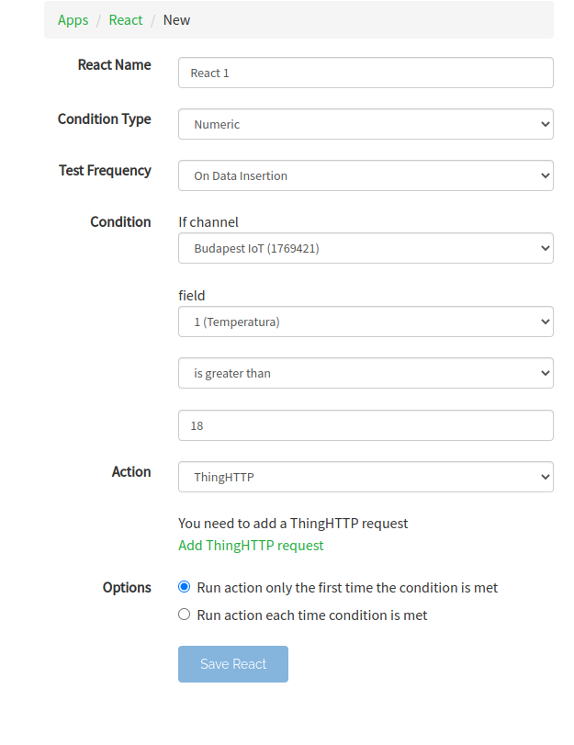
Akcije kanala
Svaki kanal moze izvrsiti odredjenu akciju ako se pogode uslovi za to, akcije konfigurisemo i kreiramo preko GUI-ja.

Slide 8
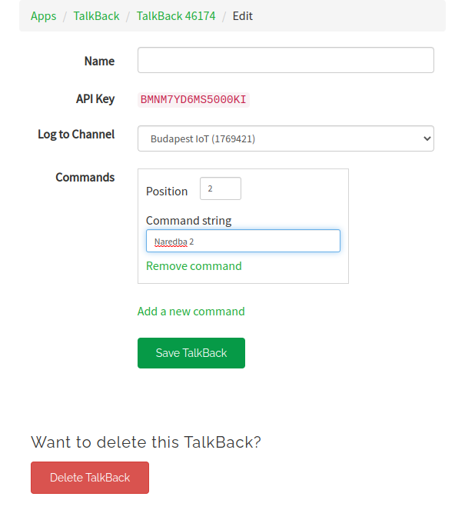
Komande
Okidanje neke akcije u kanalu moze dovesti do izvrsenja odredjene komande (slanje podataka na API, MQTT kanal, promenu vrednosti podatka)
Svaka komanda ima svoj naziv i ID.

Slide 9
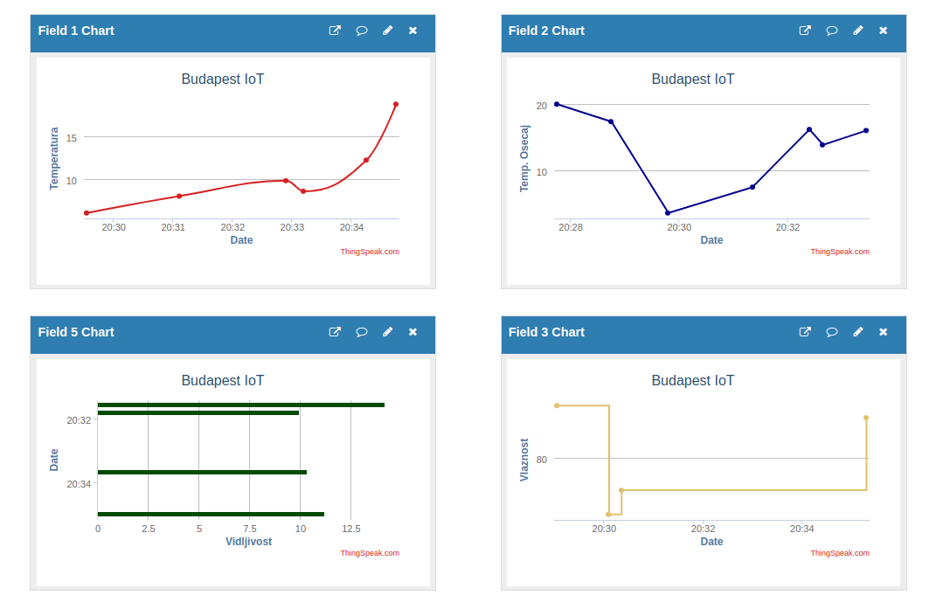
Vizuelizacija polja kanala

Slide 10
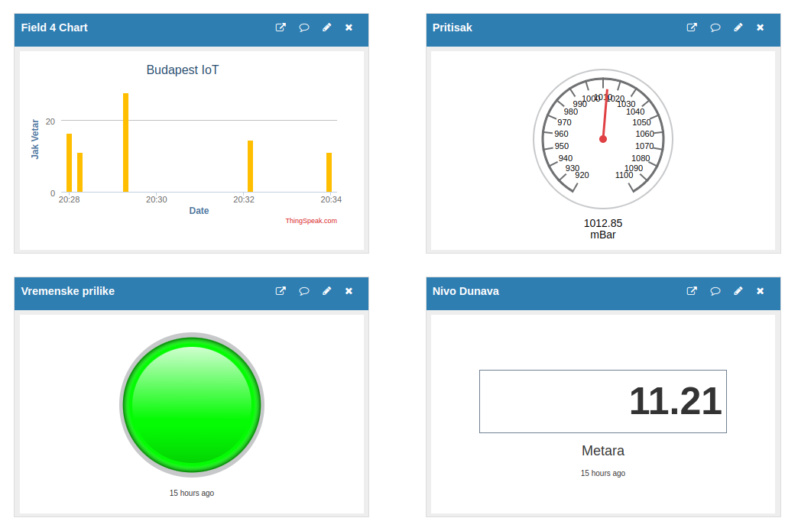
Vizuelizacija polja kroz vidzete

Slide 11
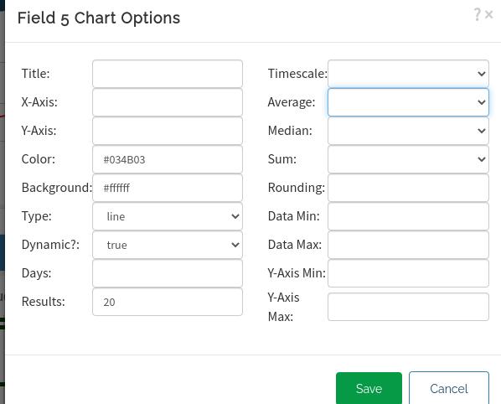
Podesavanje parametara vizuelizacije
Vrsi se preko GUI-ja i imamo opcije filtriranja, odabira stila i boja prikaza. Kao i funkcije Sume, proseka, medijane...

Slide 12
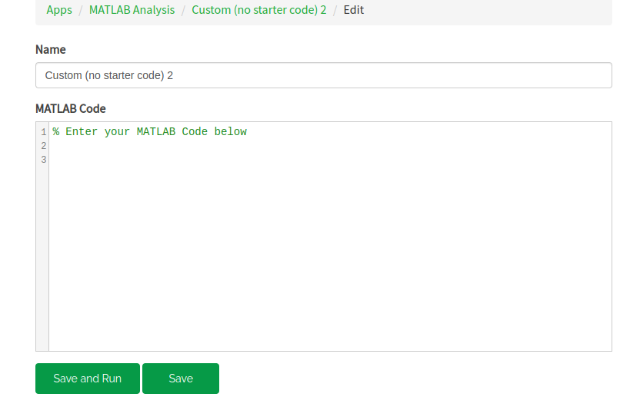
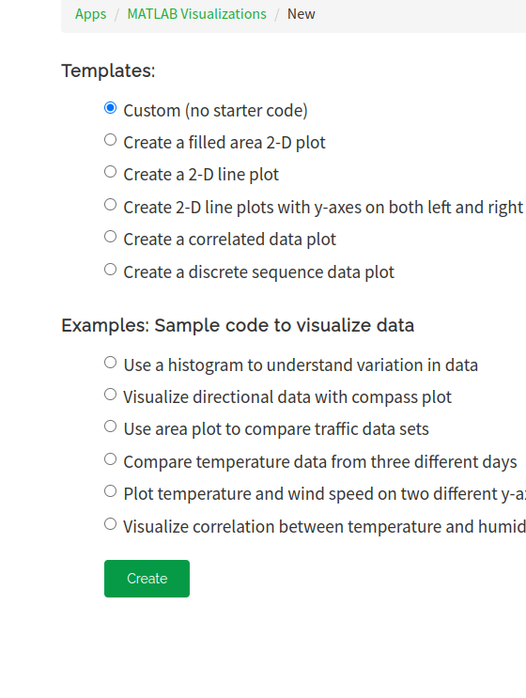
Custom widget-i kroz matlab
Pisanjem MatLab koda moze se widzet nacrtati bas po nasoj volji(mada i GUI ima i vise nego dovoljno opcija).

Slide 13
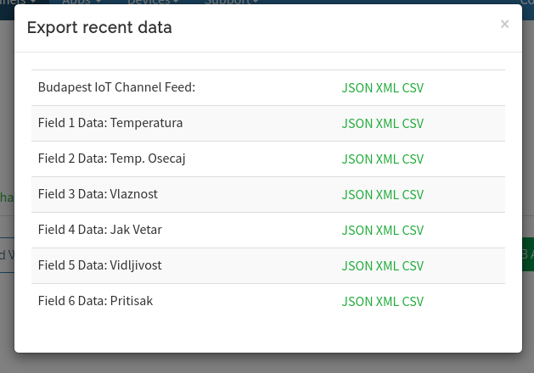
Export podataka sa kanala
Platforma nudi mogucnost exporta podataka u odredjenom formatu(JSON, XML, CSV). Vremenski interval podataka je konfigurabilan.

Slide 14
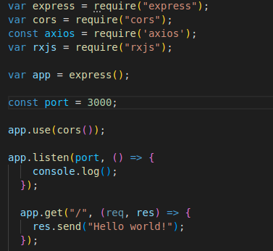
Kod simulacije senzora
Senzor je simuliran Node servisom

Slide 15
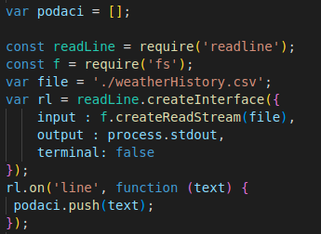
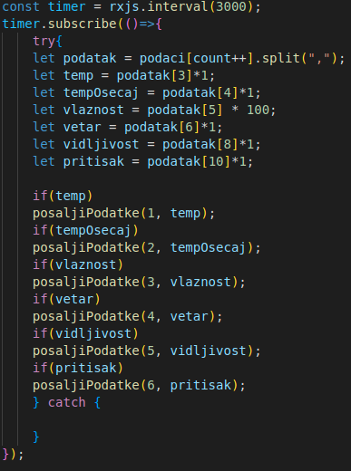
Kod iscitavanja podataka
Podaci se iscitavaju iz fajla red po red.
Na svake 3 sekunde pomocu biblioteke RxJS se uzima trenutno iscitan red i validira.

Slide 16
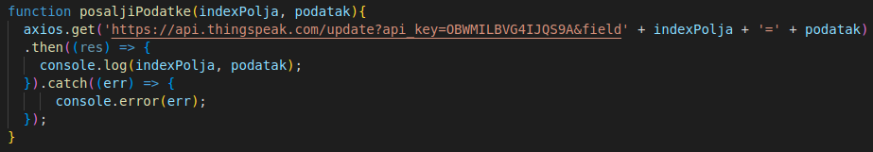
Slanje podataka na platformu
Pomocu REST API-ja koji je stvoren na strani platforme saljemo podatke sa naseg „senzora“, koji se kasnije vizuelizuju u widgetima odgovarajucg kanala.

Slide 17
HVALA NA PAZNJI! :D

